Slide 1



Обеспечиваем соответствие ООП СОО
нормам ФГОС СОО и ФОП СОО
Суворова Ирина Николаевна,
руководитель Центра непрерывного профессионального развития МАУ ДПО «НИСО»

Slide 2
Изменения в ФГОС СОО 2025 года
Приказ Министерства просвещения РФ от 12.02.2025 № 93 «О внесении изменения в подпункт 18.3.1 пункта 18.3 федерального государственного образовательного стандарта среднего общего образования, утвержденного приказом Министерства образования и науки Российской Федерации от 17 мая 2012 г. № 413» (Зарегистрирован 17.03.2025 № 81559)
В абзаце восемнадцатом подпункта 18.3.1 пункта 18.3 федерального государственного образовательного стандарта среднего общего образования, утвержденного приказом Министерства образования и науки Российской Федерации от 17 мая 2012 г. № 413 (указаны все изменения в приказ)
слово «естественно-научный» заменить словами «агротехнологический, естественно-научный».
Приказ вступает в силу с 01.09.2025

Slide 3
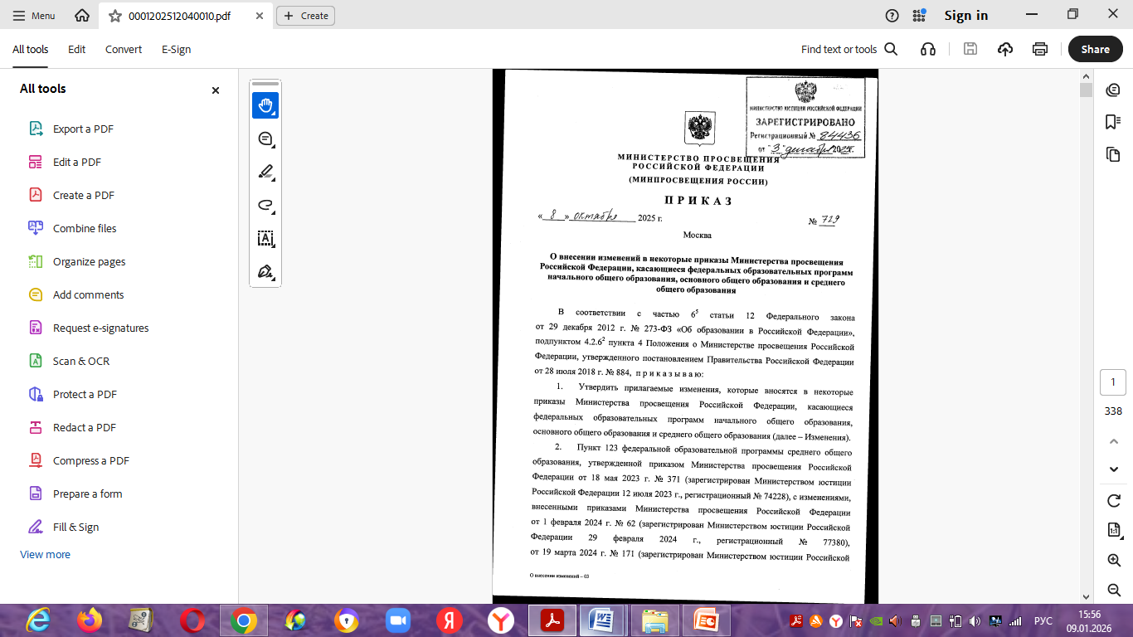

Изменения в ФООП 2025 года
Приказ Министерства просвещения Российской Федерации
от 08.10.2025 № 729
«О внесении изменений в некоторые приказы Министерства просвещения Российской Федерации, касающиеся федеральных образовательных программ начального общего образования, основного общего образования и среднего общего образования»
(Зарегистрирован 03.12.2025 № 84436)
Приказ Министерства просвещения Российской Федерации от 10.11.2025 № 808
«О внесении изменений в некоторые приказы Министерства просвещения Российской Федерации, касающиеся федеральных образовательных программ начального общего образования, основного общего образования и среднего общего образования»
(Зарегистрирован 11.02.2026 № 85296)
Вступил в силу
с 15 декабря 2025 года
Вступил в силу
с 23 февраля 2026 года
«Единое содержание общего образования»
https://edsoo.ru/

Slide 4
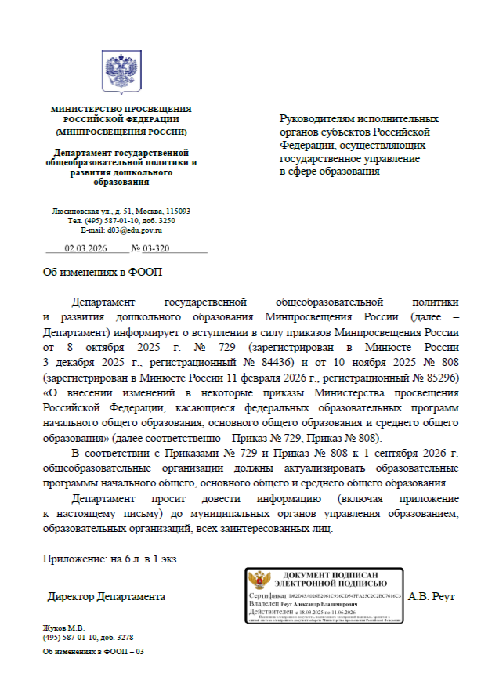
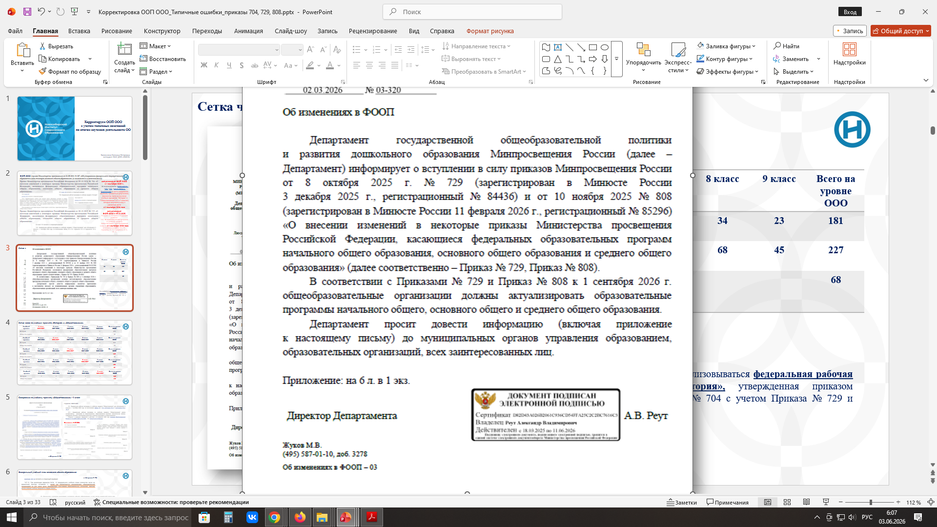
Письмо Минпросвещения России от 02.03.2026
№ 03-320
«Об изменениях в ФООП»
!

Slide 5
Приказ Министерства просвещения Российской Федерации от 8 октября 2025 г. № 729
«О внесении изменений в некоторые приказы Министерства просвещения Российской Федерации, касающиеся федеральных образовательных программ начального общего образования, основного общего образования и среднего общего образования”
В соответствии с частью 6⁵ статьи 12 Федерального закона от 29 декабря 2012 г. № 273-ФЗ «Об образовании в Российской Федерации», подпунктом 4.2.6² пункта 4 Положения о Министерстве просвещения Российской Федерации, утвержденного постановлением Правительства Российской Федерации от 28 июля 2018 г. № 884, приказываю:
1. Утвердить прилагаемые изменения, которые вносятся в некоторые приказы Министерства просвещения Российской Федерации, касающиеся федеральных образовательных программ начального общего образования, основного общего образования и среднего общего образования (далее - Изменения).
2. Пункт 123 федеральной образовательной программы среднего общего образования, утвержденной приказом Министерства просвещения Российской Федерации от 18 мая 2023 г. № 371 (зарегистрирован Министерством юстиции Российской Федерации 12 июля 2023 г., регистрационный № 74228), с изменениями, внесенными приказами Министерства просвещения Российской Федерации от 1 февраля 2024 г. № 62 (зарегистрирован Министерством юстиции Российской Федерации 29 февраля 2024 г., регистрационный № 77380), от 19 марта 2024 г. № 171 (зарегистрирован Министерством юстиции Российской Федерации 11 апреля 2024 г., регистрационный № 77830) и от 9 октября 2024 г. № 704 (зарегистрирован Министерством юстиции Российской Федерации 11 февраля 2025 г., регистрационный № 81220), признать утратившим силу с 1 сентября 2027 года, за исключением подпунктов 123.3, 123.5.4 и таблицы 19 подпункта 123.6, которые признаются утратившими силу с 1 сентября 2026 г.
3. Подпункт 8 пункта 2 Изменений вступает в силу с 1 сентября 2026 г. и применяется при приеме на обучение по образовательным программам среднего общего образования начиная с 2026/27 учебного года.

Slide 6
п. 123. Федеральная рабочая программа по учебному предмету «Обществознание»
(базовый уровень).
123(1). Федеральная рабочая программа по учебному предмету «Обществознание».
Вступает в силу с 1 сентября 2026 г. и применяется при приеме на обучение по образовательным программам среднего общего образования начиная с 2026/27 учебного года
Утрачивает силу с 01.09.2027
123.3 Содержание обучения в 10 классе:123.3.1.Человек в обществе,123.3.2. Духовная культура, 123.3.3. Экономическая жизнь общества. – утрачивает силу с 01.09.2026
123.5.4. Предметные результаты освоения программы 10 класса (123.5.4.1, 123.5.4.2., 123.5.4.3., 123.5.4.4., 123.5.4.5., 123.5.4.6., 123.5.4.7., 123.5.4.8., 123.5.4.9., 123.5.4.10., 123.5.4.11., 123.5.4.12.) – утрачивает силу с 01.09.2026
123.6. Поурочное планирование:
Таблица 19 - 10 класс (для обучающихся в 2025/26 учебном году) – утрачивает силу с 01.09.2026
Без указания уровней !!!
Подпункт 8 пункта 2 Изменений

Slide 7
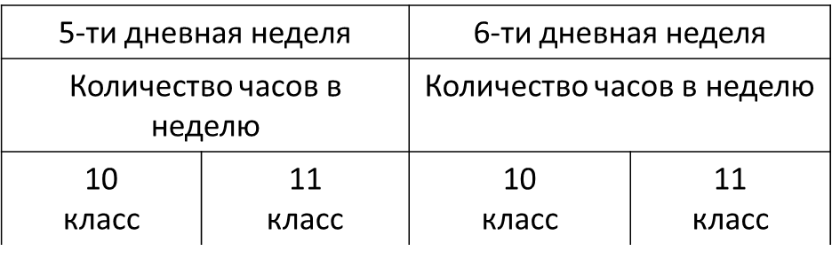
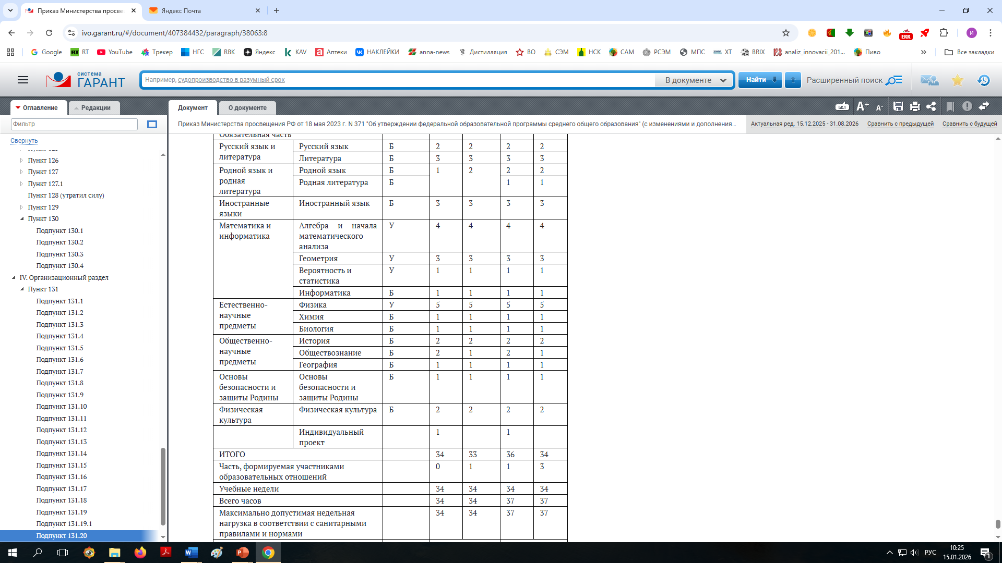
Количество учебных часов, выделенных на изучение учебного предмета «Обществознание» (базовый уровень) в федеральных учебных планах: п. 313.201 технологического, агротехнологического профилей (варианты 1, 2); п. 131.20.2 естественно-научного, агротехнологического профилей (варианты 1, 2); п. 131.20.3 гуманитарного профиля (варианты 2, 3, 5); п. 131.20.5 универсального профиля , а также в учебных планах с профильной возможностью, предусматривающие изучение государственных языков республик Российской Федерации из числа языков народов Российской Федерации (п. 131.20.6), предусматривающих изучение учебного предмета «Обществознание» и на базовом уровне определяется следующим образом:
!!!!!
.
Новая федеральная рабочая программа по обществознанию
с 01.09.2026 начинает действовать для 10-х классов

Slide 8
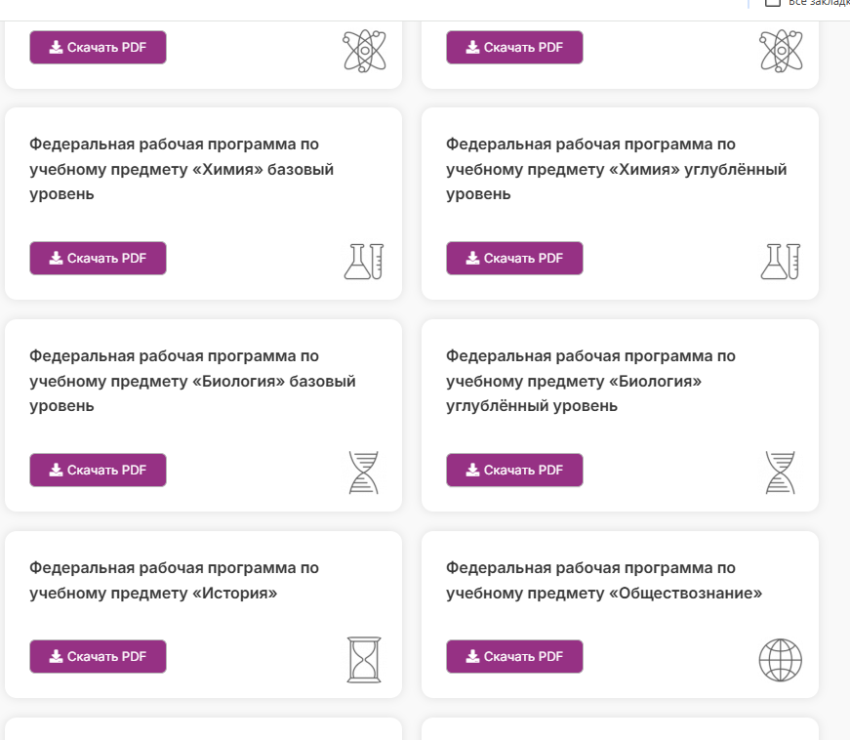
ВАЖНО!!!!! с 01.09.2026 г.
На уровне СОО (10-11 классы) в 2026/2027 учебном году
Учебный предмет |  | 10 класс |  | 11 класс
 |  | База | Углуб. | База | Углуб.
История |  | 2 (68) | 4(136) | 2 (68) | 4(136)
 | Всеобщая история | 23 | 34 | 23 | 24
 | История России | 45 | 102 | 45 | 78
 | Обобщающее повторение по курсу | - | - | - | 34
Обществознание |  | 2 (68) | 4(136)?? | 2 (68) | 4(136)
Обновленные ФРП будут размещены на сайте «Единое содержание общего образования»
к началу нового учебного года
В 2026/2027 уч. году
??? Новая ФРП – без указания уровней, во ФГОС СОО углубленное изучение предмета остается. ЖДЕМ ИЗМЕНЕНИЙ И РАЗЪЯСНЕНИЙ!!!!
Только в 2026/2027 уч. году,
с 01.09.2027- 1 (34) час
Изменений в федеральную рабочую программу по учебному предмету «Обществознание» (углубленный уровень)
приказы № 729 и № 808 не вносили
https://edsoo.ru/rabochie-programmy/

Slide 9
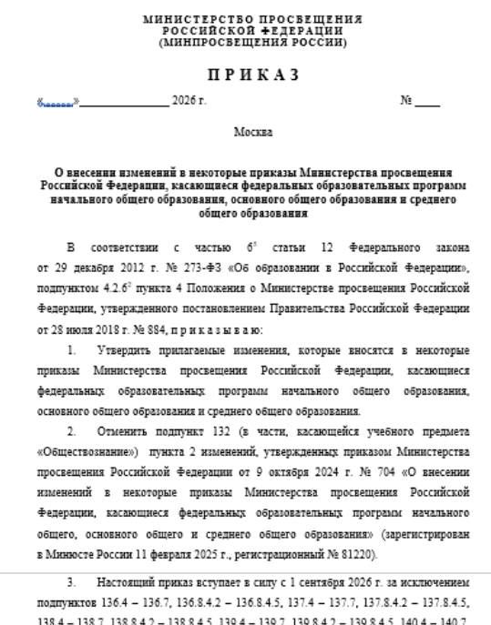
Изменения в ФОП СОО еще нас ждут!
На федеральном портале проектов нормативных документов опубликовали Проект приказа Минпросвещения России об изменениях в ФООП.
Изменения планируют ввести в действие
с 1 сентября 2026 года
Скорректирована ФРП по обществознанию, которую нужно применять для тех, кто начнет освоение ООП СОО с 1 сентября 2026 года.
В пояснительной записке заменено общее количество рекомендованных учебных часов на изучение обществознания с «119» на «102» (ликвидирована опечатка).

Slide 10
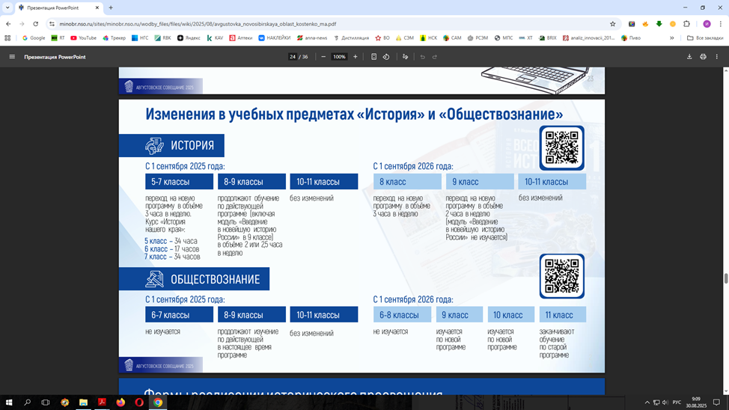
Из выступления Костенко М.А.
на XXV съезде работников образования Новосибирской области
(август 2025 г.)
!
!
!

Slide 11
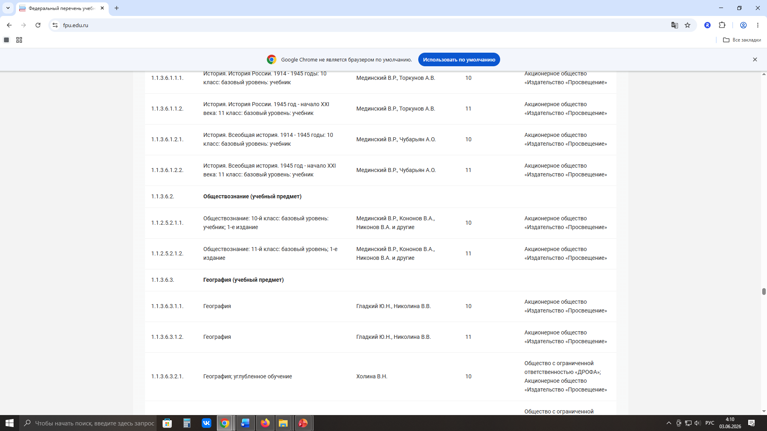
Учебники по обществознанию для 10 и 11 классов под редакцией заместителя председателя Совета Безопасности РФ Дмитрия Медведева включены в федеральный перечень учебников.
Приказ Минпросвещения России от 26.06.2025 N 495 (ред. от 26.03.2026)
«Об утверждении федерального перечня учебников, допущенных к использованию при реализации имеющих государственную аккредитацию образовательных программ начального общего, основного общего, среднего общего образования организациями, осуществляющими образовательную деятельность, и установлении предельного срока использования исключенных учебников и разработанных в комплекте с ними учебных пособий»
Этим же документом из приложения 1 перечня исключаются учебники по обществознанию Боголюбова для 10-11 классов. Они переносятся в приложение 2 к федеральному перечню, которым определяется предельный срок использования учебников. Устанавливается, что предельный срок использования учебников для 10 классов наступает в июне 2026 года. Для 11 классов в июне 2027 года.

Slide 12
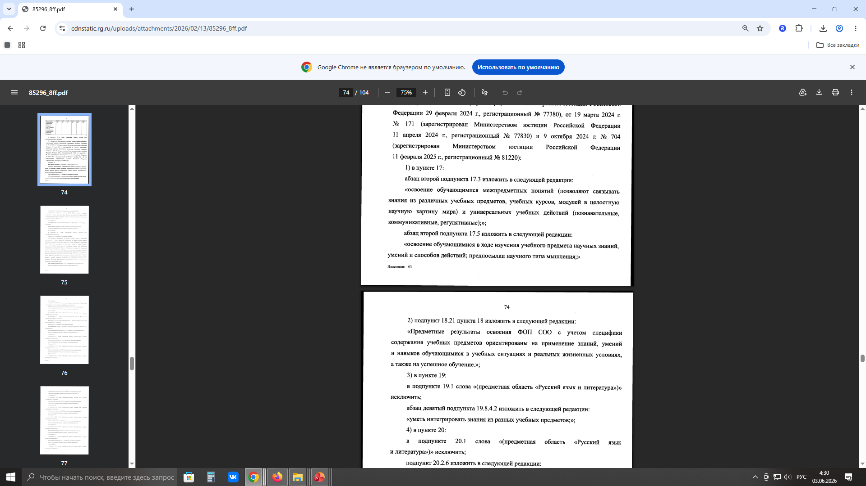
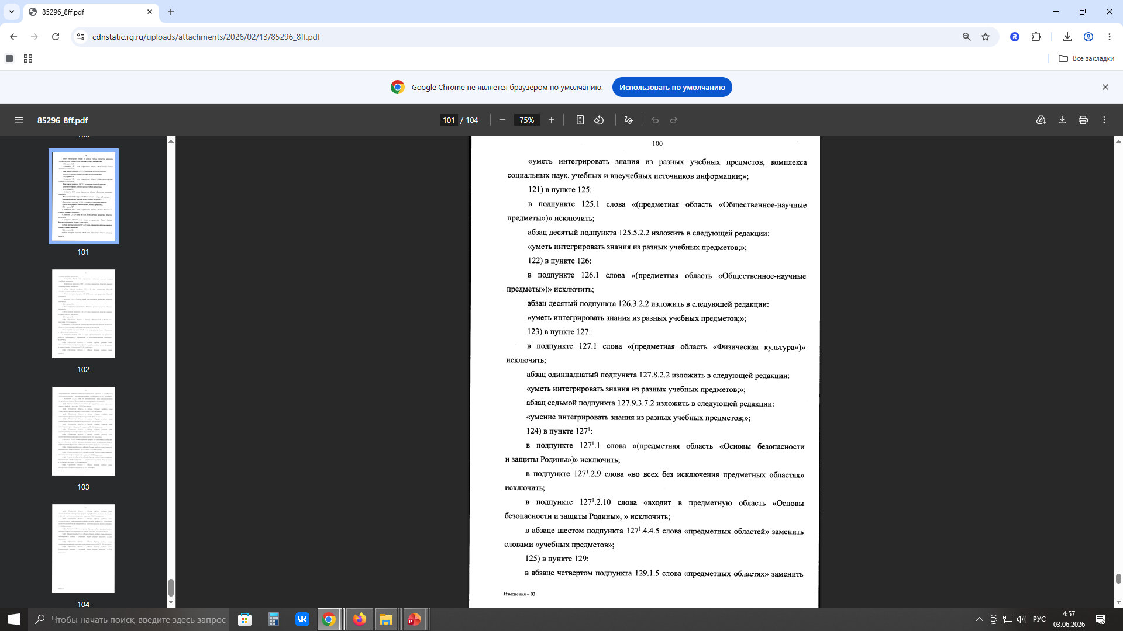

Изменения в ФОП СОО, внесенные приказом Министерства просвещения Российской Федерации от 10.11.2025 № 808
По всему тексту ФОП СОО исключены наименования предметных областей.
Исключены предметные области из вариантов федерального учебного плана, учебных планов профилей.
Дополнения в «Планируемые результаты освоения ФОП СОО» п. 17 ФГОС СОО
В метапредметные результаты по всем учебным предметам в перечень базовых исследовательских действий включено
В метапредметные результаты по обществознанию в перечень базовых исследовательских действий включено

Slide 13
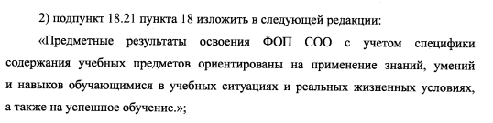
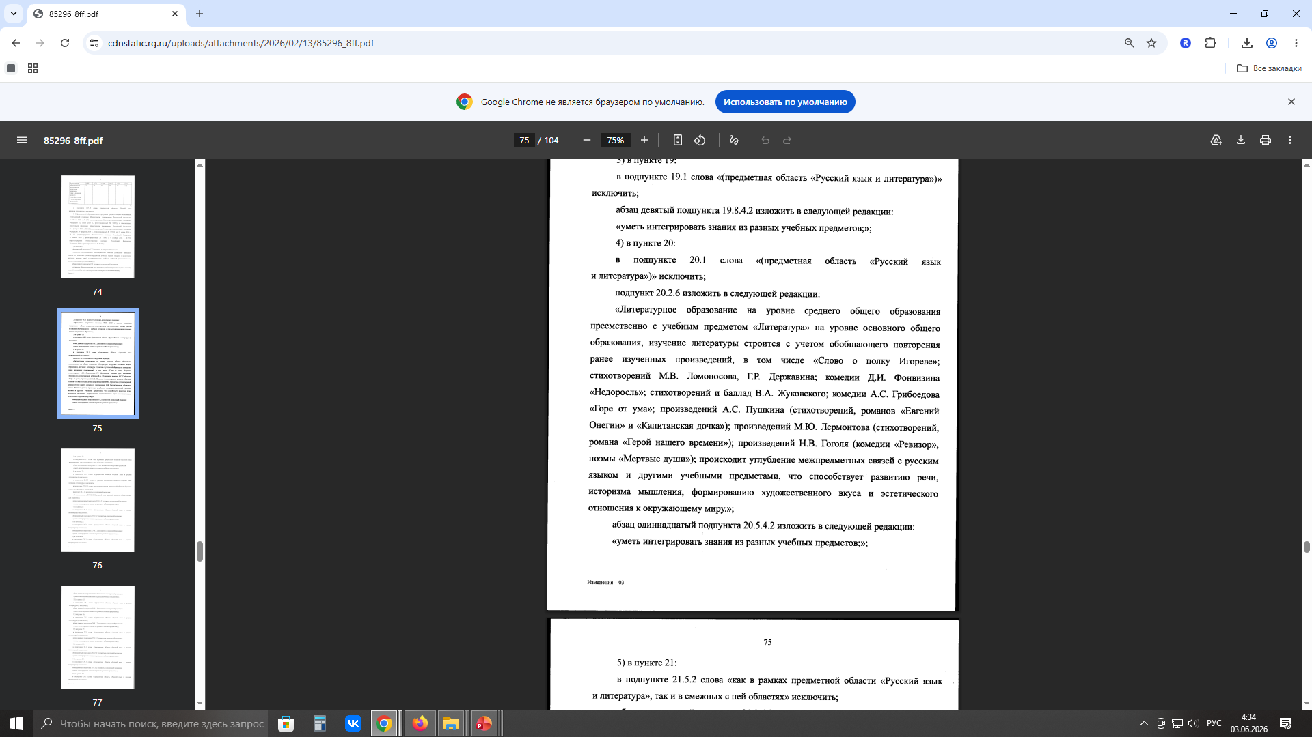
Дополнения в «Систему оценки достижения планируемые результаты освоения ФОП СОО»
п. 18. ФГОС СОО
Изменения в федеральных рабочих программах
По учебному предмету "Литература"
(базовый уровень)

Slide 14
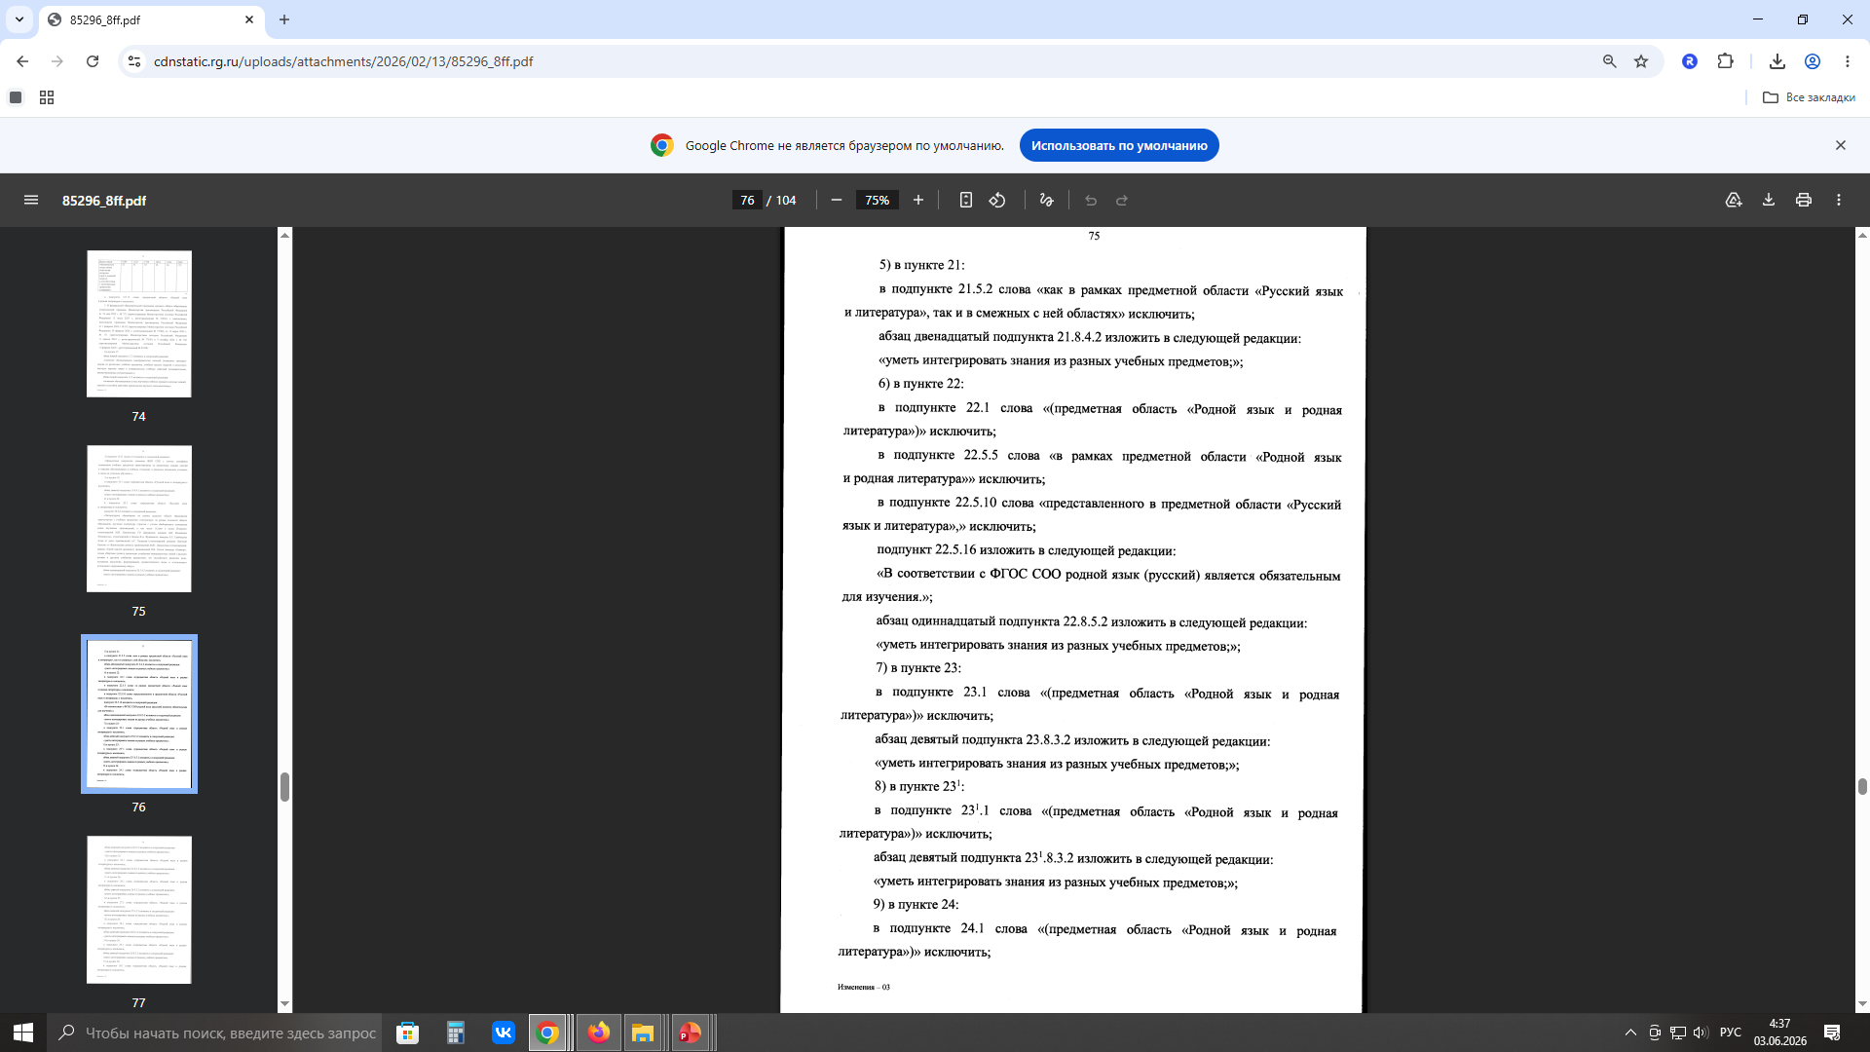


По учебному предмету
«Родной (русский) язык»
По учебному предмету
«Родная (русская) литература»
По учебному предмету
«Второй иностранный язык»

Slide 15
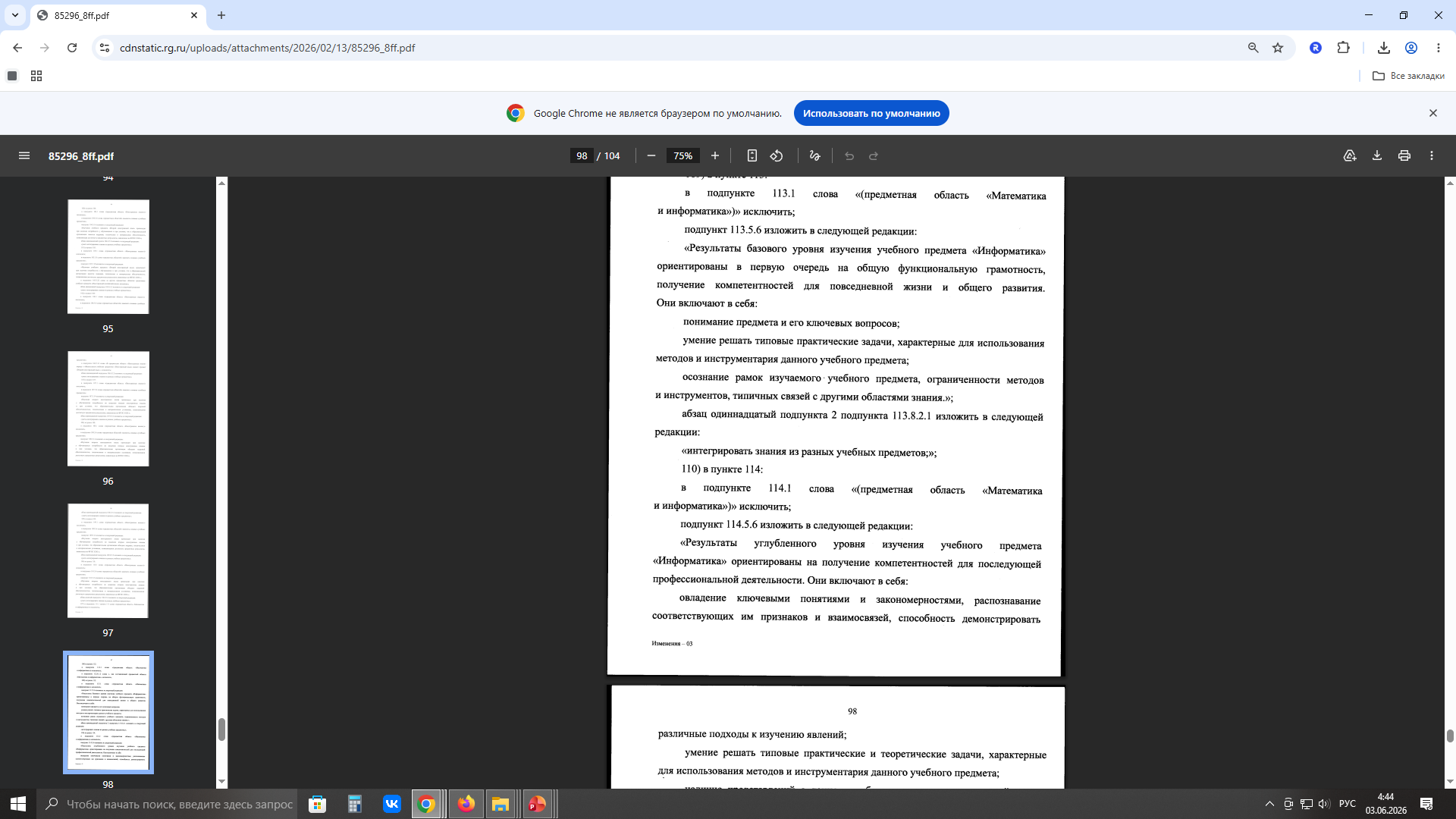
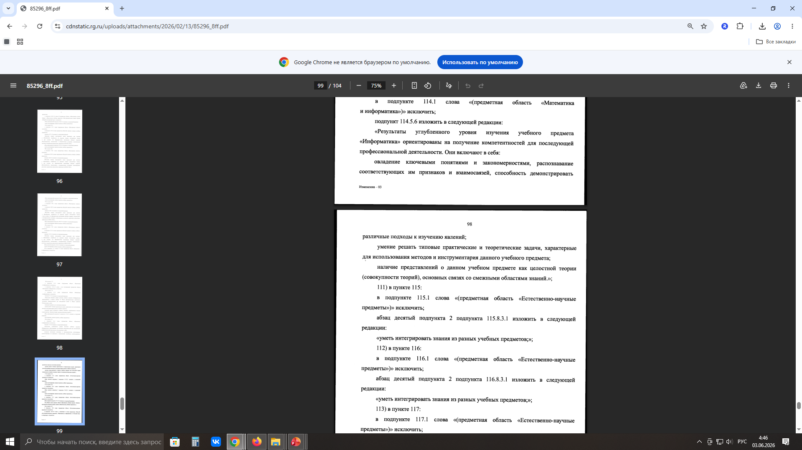
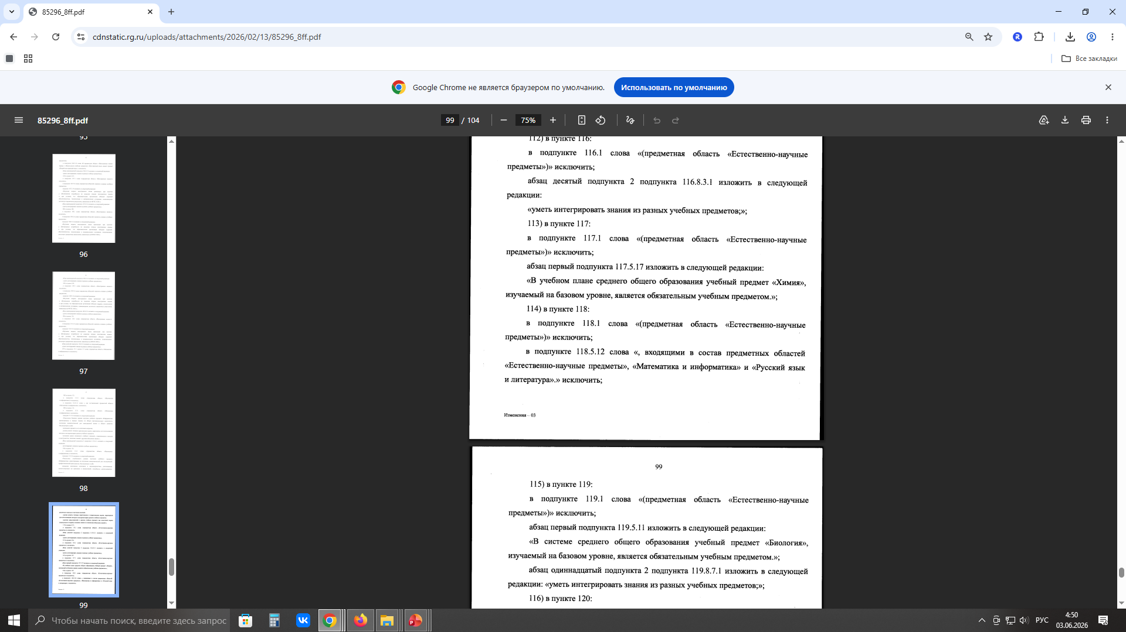
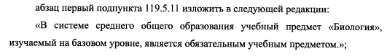
По учебному предмету
«Информатика»
По учебному предмету
«Химия»
По учебному предмету
«Биология»

Slide 16
Типичные ошибки, выявляемые при экспертизе ООП СОО
Целевой раздел
Из ФГОС СОО
18.1.1. Пояснительная записка должна раскрывать:
1) цели и задачи реализации основной образовательной программы, конкретизированные в соответствии с требованиями Стандарта к результатам освоения обучающимися основной образовательной программы;
2) принципы и подходы к формированию основной образовательной программы;
3) общую характеристику основной образовательной программы;
4) общие подходы к организации внеурочной деятельности.
В пояснительной записке не представлены:
общая характеристика основной образовательной программы
общие подходы к организации внеурочной деятельности
ФОП СОО не включает данные пункты, а ФГОС СОО предусматривает
В ФОП СОО общие сведения о планируемых результатах, а ФГОС СОО предполагает их представление в тексте целевого раздела ООП
Из ФГОС СОО
18.1.2. Планируемые результаты освоения обучающимися основной образовательной программы должны:
1) обеспечивать связь между требованиями Стандарта, образовательной деятельностью и системой оценки результатов освоения основной образовательной программы;
2) являться содержательной и критериальной основой для разработки рабочих программ учебных предметов, курсов, рабочих программ курсов внеурочной деятельности, программы развития универсальных учебных действий, рабочей программы воспитания, а также для системы оценки качества освоения обучающимися основной образовательной программы в соответствии с требованиями Стандарта.
Планируемые результаты представлены в рабочих программах, в целевом разделе отсутствуют

Slide 17
В системе оценки планируемых результатов освоения ООП СОО
Из ФГОС СОО п. 18.1.3.
Система оценки достижения планируемых результатов освоения основной образовательной программы должна включать описание:
1) организации и форм представления и учета результатов промежуточной аттестации обучающихся в рамках урочной и внеурочной деятельности
Не включена оценка планируемых результатов по курсам внеурочной деятельности
!!! Приказ 467 не распространяется на ФГОС СОО
Перечень (кодификатор) проверяемых требований к метапредметным и предметным результатам освоения основных общеобразовательных программ при проведении федеральных и региональных процедур оценки качества образования не представлен в виде приложения к ООП
Информация в целевом разделе ООП противоречит информации в локальном акте ОО, регламентирующим порядок, периодичность, формы проведения текущего контроля и промежуточной аттестации
Не выполняется требование ФОП СОО
Из ФОП СОО
18.25. Оценка предметных результатов осуществляется педагогическим работником в ходе процедур текущего, тематического, промежуточного и итогового контроля.
18.26. Особенности оценки по отдельному учебному предмету фиксируются в приложении к ООП СОО.
Описание оценки предметных результатов по отдельному учебному предмету включает:
список итоговых планируемых результатов с указанием этапов их формирования и способов оценки (например, текущая (тематическая), устно (письменно), практика);
требования к выставлению отметок за промежуточную аттестацию (при необходимости - с учётом степени значимости отметок за отдельные оценочные процедуры);
график контрольных мероприятий.

Slide 18
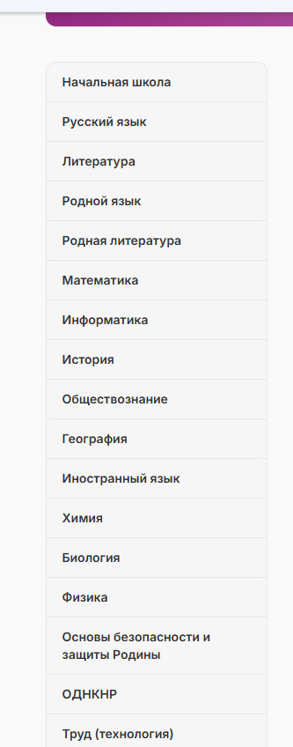
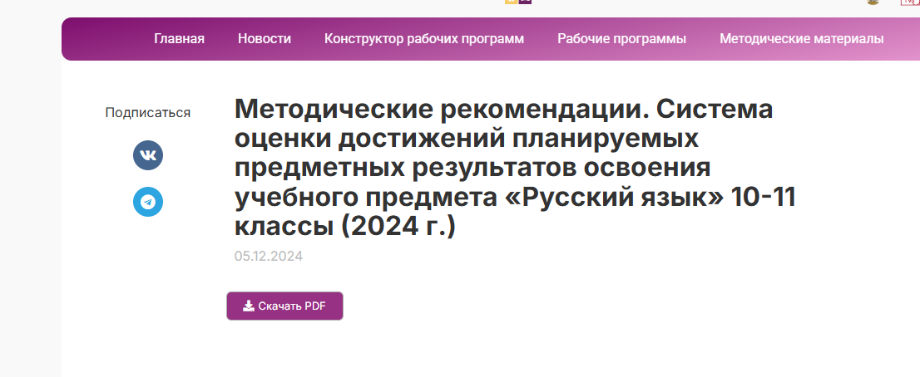


«Единое содержание
общего образования»
https://edsoo.ru/metodicheskie-materialy

Slide 19
Содержательный раздел
Представлены не все рабочие программы по учебным предметам, курсам, модулям и курсам ВД
Структура рабочих программ не соответствует требованиям ФГОС СОО и ФОП СОО
Из ФГОС СОО п. 18.2.2.
Рабочие программы учебных предметов, курсов должны содержать:
1) планируемые результаты освоения учебного предмета, курса;
2) содержание учебного предмета, курса;
3) тематическое планирование, в том числе с учетом рабочей программы воспитания с указанием количества часов, отводимых на освоение каждой темы.
Рабочие программы курсов внеурочной деятельности должны содержать:
1) результаты освоения курса внеурочной деятельности;
2) содержание курса внеурочной деятельности с указанием форм организации и видов деятельности;
3) тематическое планирование.
Приказом 704 в структуру РП по ФОП СОО внесены
кодификаторы требований к содержанию и результатам освоения ООП;
требования к содержанию и результатам освоения ООП, проверяемые на ЕГЭ.
По предметам непосредственного применения ФРП («Русский язык». «Литература», «История», «Обществознание», «География», «ОБЗР» должно быть представлено поурочное планирование, т.к. оно является частью ФРП.
В тематическом планировании/поурочном планировании не предусмотрены часы на проведение тематического контроля и промежуточной аттестации обучающихся.

Slide 20
Рабочие программы не приведены в соответствие с приказами Министерства просвещения Российской Федерации (не учтены актуальные изменения, вступившие в силу):
от 10.11.2025 № 808 «О внесении изменений в некоторые приказы Министерства просвещения Российской Федерации, касающиеся федеральных образовательных программ начального общего образования, основного общего образования и среднего общего образования»;
от 08.10.2025 № 729 «О внесении изменений в некоторые приказы Министерства просвещения Российской Федерации, касающиеся федеральных образовательных программ начального общего образования, основного общего образования и среднего общего образования».
Рабочие программы учебных курсов и курсов ВД не обеспечивают потребности участников образовательных отношений (углубленное изучение, профильная направленность, работа с дефицитами).

Slide 21
Программа развития УУД
ФГОС СОО
18.2.1. Программа развития универсальных учебных действий при получении среднего общего образования
ФОП СОО
Программа должна содержать:
1) цели и задачи, включая учебно-исследовательскую и проектную деятельность обучающихся как средства совершенствования их универсальных учебных действий; описание места Программы и ее роли в реализации требований Стандарта;
2) описание понятий, функций, состава и характеристик универсальных учебных действий и их связи с содержанием отдельных учебных предметов и внеурочной деятельностью, а также места универсальных учебных действий в структуре образовательной деятельности;
3) типовые задачи по формированию универсальных учебных действий;
4) описание особенностей учебно-исследовательской и проектной деятельности обучающихся;
5) описание основных направлений учебно-исследовательской и проектной деятельности обучающихся;
6) планируемые результаты учебно-исследовательской и проектной деятельности обучающихся в рамках урочной и внеурочной деятельности;
7) описание условий, обеспечивающих развитие универсальных учебных действий у обучающихся, в том числе системы организационно-методического и ресурсного обеспечения учебно-исследовательской и проектной деятельности обучающихся;
8) методику и инструментарий оценки успешности освоения и применения обучающимися универсальных учебных действий.
10. Программа формирования универсальных учебных действий у обучающихся содержит:
цели и задачи, включая учебно-исследовательскую и проектную деятельность обучающихся как средства совершенствования их универсальных учебных действий;
описание понятий, функций, состава и характеристик универсальных учебных действий и их связи с содержанием отдельных учебных предметов и внеурочной деятельностью, а также места универсальных учебных действий в структуре образовательной деятельности .
129.2.1. Программа формирования УУД у обучающихся содержит:
описание взаимосвязи УУД с содержанием учебных предметов;
описание особенностей реализации основных направлений и форм;
учебно-исследовательской и проектной деятельности.

Slide 22
ФГОС СОО
Должна быть по ФГОС СОО
8.2.4. Программа коррекционной работы (далее - Программа) должна быть направлена на коррекцию недостатков психического и (или) физического развития обучающихся, в том числе с ограниченными возможностями здоровья, с инвалидностью, преодоление трудностей в освоении основной образовательной программы, оказание психолого-педагогической помощи и поддержки обучающимся.
Программа должна обеспечивать:
реализацию комплексного индивидуально ориентированного психолого-медико-педагогического сопровождения в условиях образовательной деятельности всех обучающихся, испытывающих трудности в освоении основной образовательной программы, нуждающихся в психолого-педагогической помощи и поддержке, обучающихся с ограниченными возможностями здоровья и инвалидностью с учетом состояния здоровья и особенностей психофизического развития (в соответствии с рекомендациями психолого-медико-педагогической комиссии);
создание специальных условий обучения и воспитания обучающихся с ограниченными возможностями здоровья; использование адаптированного учебно-дидактического обеспечения, разрабатываемого организацией, осуществляющей образовательную деятельность, в том числе совместно с другими участниками образовательных отношений; соблюдение допустимого уровня нагрузки, определяемого с привлечением медицинских работников; предоставление при необходимости услуг ассистента (помощника), оказывающего необходимую техническую помощь.
Программа должна содержать:
1) цели и задачи коррекционной работы с обучающимися при получении среднего общего образования;
2) перечень и содержание индивидуально ориентированных коррекционных направлений работы;
3) систему комплексного психолого-медико-социального сопровождения и поддержки обучающихся с ограниченными возможностями здоровья, включающую комплексное обследование, мониторинг динамики развития, успешности освоения основной образовательной программы среднего общего образования;
4) механизм взаимодействия, предусматривающий общую целевую и единую стратегическую направленность работы с учетом вариативно-деятельностной тактики педагогических работников, специалистов в области коррекционной педагогики, специальной психологии, медицинских работников организации, осуществляющей образовательную деятельность, и других организаций, осуществляющих образовательную деятельность и институтов общества, реализующийся в единстве урочной, внеурочной и внешкольной деятельности;
5) планируемые результаты коррекционной работы.
ФОП СОО
8. Содержательный раздел ФОП СОО включает следующие программы, ориентированные на достижение предметных, метапредметных и личностных результатов:
федеральные рабочие программы учебных предметов;
программу формирования универсальных учебных действий у обучающихся;
федеральную рабочую программу воспитания.
Программа коррекционной работы в ФОП не включена!!!

Slide 23
Организационный раздел
Учебный план
ФГОС СОО п. 18.3.1
ФОП СОО п. 131.20.1
(в редакции приказа 729)
!!!! Предметные области | Учебные предметы
Математика и информатика | Математика
 | Информатика
Агротехнологический профиль
Вариант 1 учебного плана с углубленным изучением математики и физики
ФОП СОО п. 131.20
(в редакции приказа 729)
В предлагаемых вариантах учебных планов профилей математики содержатся три учебных курса: "Алгебра и начала математического анализа", "Геометрия", "Вероятность и статистика".
При этом образовательная организация до 1 сентября 2025 г. может реализовывать учебный план соответствующего профиля обучения для обучающихся, принятых на обучение на уровень среднего общего образования в соответствии с ФГОС СОО.
ФОП СОО п. 131.20.2
( в редакции приказа 729)
Вариант 2 учебного плана с углубленным изучением химии и биологии

Slide 24
План внеурочной деятельности
ФОП СОО
ФГОС СОО
33.5. Количество часов, выделяемых на внеурочную деятельность, за два года обучения на уровне среднего общего образования составляет не более 700 часов.
Величину недельной образовательной нагрузки, реализуемой через внеурочную деятельность, определяют за пределами количества часов, отведенных на освоение обучающимися учебного плана.
Для недопущения перегрузки обучающихся допускается перенос образовательной нагрузки, реализуемой через внеурочную деятельность, на периоды каникул.
Внеурочная деятельность в каникулярное время может реализовываться в рамках тематических образовательных программ (лагерь с дневным пребыванием на базе общеобразовательной организации или на базе загородных детских центров, в туристских походах, экспедициях, поездках и другие).
18.3.2. План внеурочной деятельности.
В целях обеспечения индивидуальных потребностей обучающихся основная образовательная программа предусматривает внеурочную деятельность.
План внеурочной деятельности является организационным механизмом реализации основной образовательной программы.
План внеурочной деятельности определяет состав и структуру направлений, формы организации, объем внеурочной деятельности обучающихся при получении среднего общего образования (до 700 часов за два года обучения).
Организация, осуществляющая образовательную деятельность самостоятельно разрабатывает и утверждает план внеурочной деятельности.

Slide 25
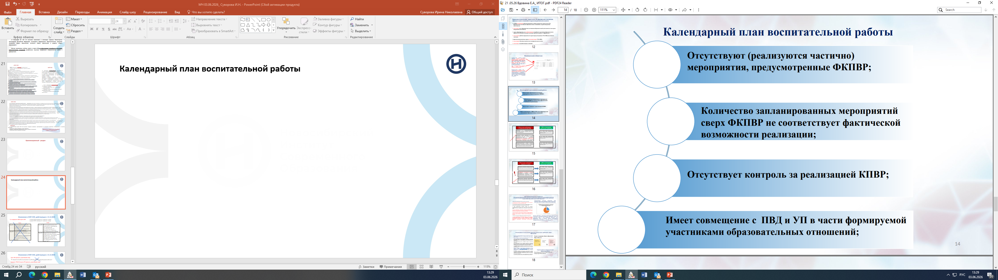
Календарный план воспитательной работы
Из материалов презентации Вдовиной Е. А.,
начальник управления лицензирования,
аккредитации, контроля и надзора
в сфере образования Минобразования НСО
«Об использовании результатов контрольно-надзорной деятельности при корректировке
основных общеобразовательных программ», май 2026.
«Час с министром» 21.05.2026

Slide 26
Благодарю за внимание!
Терпения!
Успехов!
Контактная информация:
р. т.: 229-10-19, эл. почта: ISuvorova@admnsk.ru

